Slide 1

Союз «Черноморский Строительный Союз»
О новых требованиях к членам СРО
в соответствии с изменениями федерального законодательства:
что изменится в работе СРО и их членов
Бунина Юлия Юрьевна
Зам. Директора по юр. вопросам,
член Научно-консультативной комиссии НОСТРОЙ

Slide 2

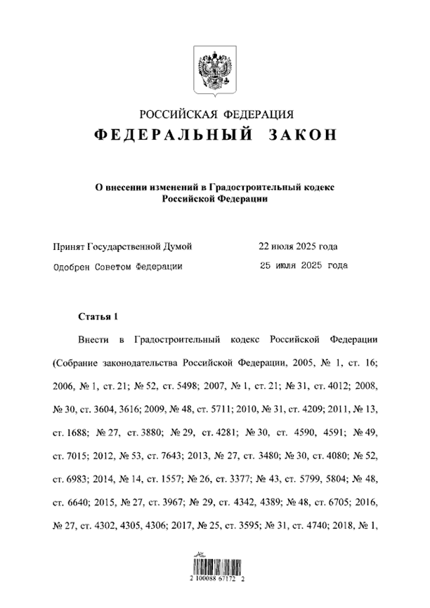


Федеральный закон от 31.07.2025 N 309-ФЗ
"О внесении изменений в Градостроительный кодекс Российской Федерации"
Цель: совершенствование механизма саморегулирования в строительстве
Вступает в силу с 1 марта 2026 года

Slide 3
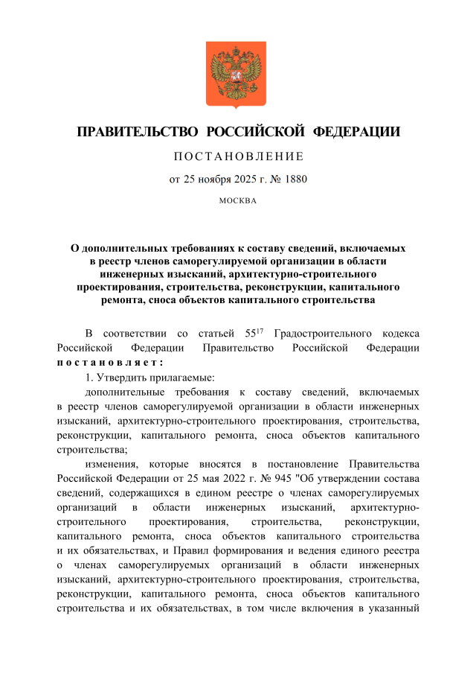
Объединение Национального реестра специалистов (НРС)
и Единого реестра сведений о членах саморегулируемых организаций (СРО) и их обязательствах
Постановление Правительства РФ от 25.11.2025 N 1880
"О дополнительных требованиях к составу сведений, включаемых в реестр членов саморегулируемой
организации в области инженерных изысканий, архитектурно-строительного проектирования, строительства, реконструкции, капитального ремонта, сноса объектов капитального строительства"
Вступает в силу с 1 марта 2026 года

Slide 4
Основные изменения сведений в реестре членов СРО
01 подпункт а)
Количество специалистов по месту основной работы (необходимых для членства в СРО), их фамилии, имена, отчества, идентификационные номера в реестре НРС
04 подпункт г)
Количество всех договоров подряда ... общий размер обязательств по ним, а также фактический размер обязательств по договору с наибольшей стоимостью
06 подпункт е)
Количество всех исполненных договоров и общий размер обязательств по ним

Slide 5
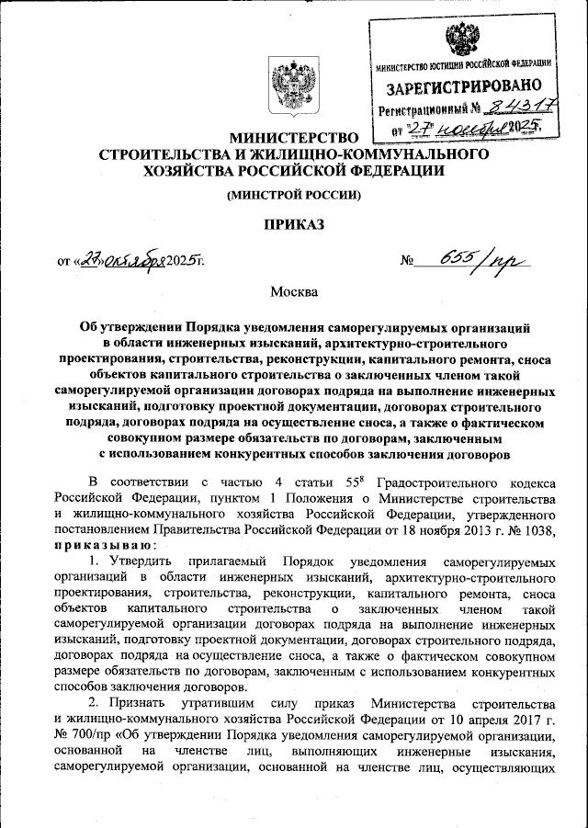
Обязательное уведомление СРО о всех договорах подряда и о совокупном размере обязательств по договорам, заключенным с использованием конкурентных процедур
Приказ Министерства строительства и жилищно-коммунального хозяйства Российской Федерации от 27.10.2025 № 655/пр
"Об утверждении Порядка уведомления саморегулируемых организаций в области инженерных изысканий, архитектурно-строительного проектирования, строительства, реконструкции, капитального ремонта, сноса объектов капитального строительства о заключенных членом такой саморегулируемой организации договорах подряда на выполнение инженерных изысканий, подготовку проектной документации, договорах строительного подряда, договорах подряда на осуществление сноса, а также о фактическом совокупном размере обязательств по договорам, заключенным с использованием конкурентных способов заключения договоров
Вступает в силу с 1 марта 2026 года

Slide 6
Согласно ч.4 ст. 55.8 ГрК РФ уведомления направляются
в течение трёх рабочих дней со дня заключения, исполнения и расторжения контракта
О чем необходимо уведомлять СРО?
о заключении договоров подряда на выполнение инженерных изысканий, подготовку проектной документации, договорах строительного подряда;
об исполнении договоров подряда;
о расторжении договоров подряда;
о заключении дополнительных соглашений, если такими соглашениями изменяется цена договоров;
о фактическом совокупном размере обязательств по договорам, заключенным с использованием конкурентных способов заключения договоров

Slide 7
Что должно быть в уведомлении?
Сведения о члене СРО
сведения о являющемся членом саморегулируемой организации юридическом лице (полное и (или) сокращенное (при наличии) наименовании юридического лица, адрес юридического липа в пределах места нахождения юридического лица, основной государственный регистрационный номер, идентификационный номер налогоплательщика, дата приема и члены саморегулируемой организации) или индивидуальном предпринимателе (фамилия, имя, отчество последнее - при наличии), место жительства в Российской Федерации, основной государственный регистрационный номер для индивидуального предпринимателя. идентификационный номер налогоплательщика, дата приема в члены саморегулируемой организации);
Сведения о договоре
- предмет;
- фактический размер обязательств;
- дополнительные соглашения (при наличии), если такими соглашениями изменяется предмет этого договора или его цена, а также прекращаются обязательства по договору;
информация об исполнении обязательств (акты приемки результатов выполненных работ).
Сведения о совокупном размере обязательств
по договорам, заключенным конкурентными способами

Slide 8
ВВЕДЕНИЕ ПРАВИЛ САМОРЕГУЛИРОВАНИЯ
Ст. 55.20-1 ГрК РФ - Правила саморегулирования
Документы, разрабатываемые национальными
объединениями СРО, обязательные для исполнения членами
этих нац. объединений и являющиеся основой для
разработки саморегулируемыми организациями стандартов
и внутренних документов саморегулируемой организации,
предусмотренных статьей 55.5 ГрК РФ
(По согласованию с Минстроем России и Минэкономразвития России)
Могут устанавливать дополнительные требования
В частности правилами могут устанавливаться требования к
наличию у члена СРО по месту основной работы
специалистов иных профессий (а также их количеству),
сведения о которых не включаются в национальные реестры
специалистов
Что такое правила саморегулиро- вания?

Slide 9

Рабочая документация
ч.4 ст. 48 ГрК РФ
... работы по договорам о подготовке рабочей документации, внесении изменений в рабочую документацию должны выполняться только индивидуальными предпринимателями или юридическими лицами, которые являются членами саморегулируемых организаций в области архитектурно-строительного проектирования, если иное не предусмотрено настоящей статьей. Выполнение таких работ обеспечивается специалистами по организации архитектурно-строительного проектирования (главными инженерами проектов, главными архитекторами проектов). Указанные специалисты несут ответственность за качество проектной документации, рабочей документации и их соответствие требованиям технических регламентов.

Slide 10
Спасибо за внимание!

